Slide 1
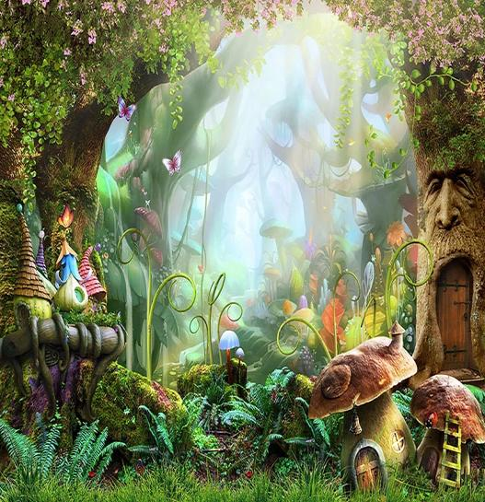
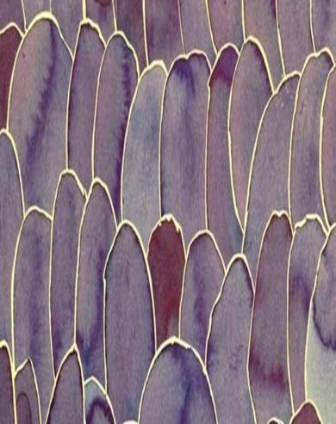
Cuentos de Hadas, Gigantes y Mucho Más…
Antología
6°D

Slide 2
B
¡BIENVENIDOS!
AL MUNDO DE LA LECTURA

Slide 3
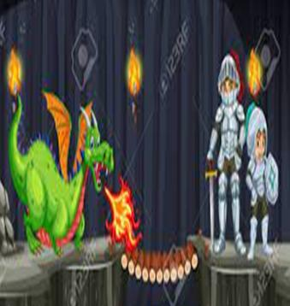
Los dos caballeros y el dragón
Alejandro Lujan
En una aldea vivían dos reyes llamados Blanca y David, eran gigantes muy agresivos con sus trabajadores, y de los trabajadores dos eran caballeros, se llamaban Sam y Tom, trabajaban en una mina de oro, plata, diamante y un dragón encantado vivía en esa mina. Las brujas decían que si despertaban al dragón su aldea sería, destruida pero los magos decían que si lo despertaban su aldea estaría a salvo de las otras aldeas vecinas. Los 2 caballeros siempre buscaban al dragón aunque nunca lo encontraban, pero un día encontraron una cueva muy escondida donde tuvieron que pasar por 2 tipos de obstáculos, en el primero tenían que derrotar a una araña que medía aproximadamente 7 metros pero ellos no se quisieron rendir, así que lucharon con sus puños para vencer a la araña. Lucharon contra la araña durante 3 horas, ninguno se rendía, pero a Tom se le ocurrió la idea de burlar a la araña encerrándola por donde entraron. Tom hizo que se moviera la araña mientras que Sam movió una roca para la araña no saliera, y así ésta quedó encerrada. El segundo obstáculo era no despertar a las brujas por que si se despertaban Tom y Sam morirían por sus hechizos, se movieron lento para no despertarlas y luego de pasar por donde las brujas, llegaron donde el dragón y el dragón les dijo: “¿a que han venido?”, los caballeros dijeron: “a liberarte para que seas libre”, el dragón muy agradecido les dijo que los podía ayudar en lo que sea por ayudarlo a él a salir de la cueva. Los caballeros se fueron felices a su aldea, pero cuando llegaron vieron a la araña gigante atacando la aldea. Volvieron a la cueva a pedirle al dragón que los ayude a salvar a su aldea, y el dragón agradecido por lo que hicieron Tom y Sam, salió de la cueva y los ayudo, se llevó volando a la araña a un lugar lejos pero muy lejos de la aldea y cuando volvió Tom y Sam le dieron las gracias al dragón. Tom y Sam vivieron felices para siempre

Slide 4
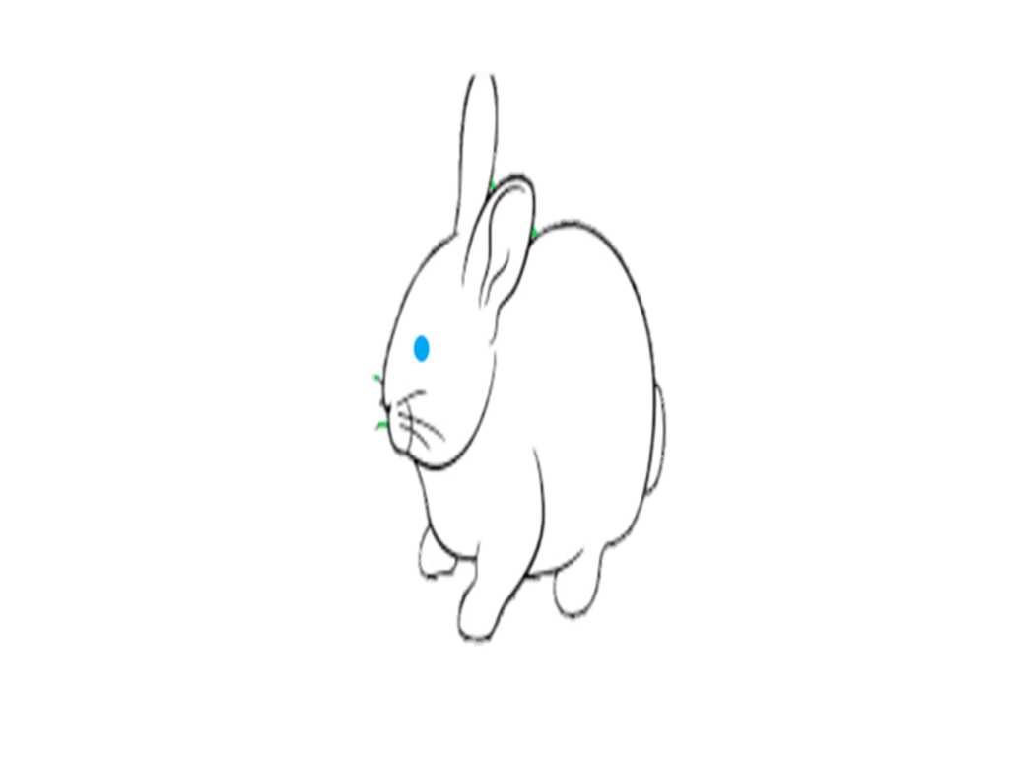
El conejo de ojos azules
Amanda Flores González
Hace unos años en un lejano pueblo, había un grupo de amigos (Rosy, Jane y Bill) que les gustaba explorar e investigar.
En el pueblo se rumoreaba de un bosque poco lejano que estaba encantando y que había seres mágicos.
Los chicos decidieron ir a investigar, prepararon sus mochilas y se fueron; sus padres no se dieron cuenta por lo cual no fue difícil irse, luego de caminar un rato, los chicos empiezan a ver que algo se acercaba a ellos, pero decidieron no tomarle importancia.
El ruido cada vez se sentía más fuerte y cerca, luego salió un conejo de pelaje blanco con unos ojos azules preciosos, lo que ellos no sabían es que el conejo podía hablar por lo que el conejo amablemente decidió invitarles a beber algo y ellos aceptaron felices.
Fueron caminando por un hermoso camino de flores rojas y amarillas, llegaron a una pequeña cabaña hecha de madera y el conejo les pidió que entraran, ellos accedieron, el conejo les dijo que la mayoría de los cazadores venían aquí para matarlos o destruir sus casas. Luego de conversar un rato con los chicos, el conejo les pidió si ellos le podían decir a su pueblo que no fueran allá, porque quedaban pocos animales.
Con gusto aceptaron, después de unas horas se estaba oscureciendo y debían llegar a casa. Cuando llegaron, le contaron a sus padres de los animales vivientes en el bosque y les pidieron si mañana por la mañana podían decirles a algunos cazadores que no mataran a los animales que viven allí.
Por la mañana fueron a las casas de algunos cazadores que conocían, diciendo que por favor no destruyeran nada, algunos cazadores aceptaron, otros no se lo tomaron muy bien, pero igual accedieron.
Desde ese momento los chicos no volvieron a ver al conejo y no vieron a ningún cazador cerca del bosque.

Slide 5
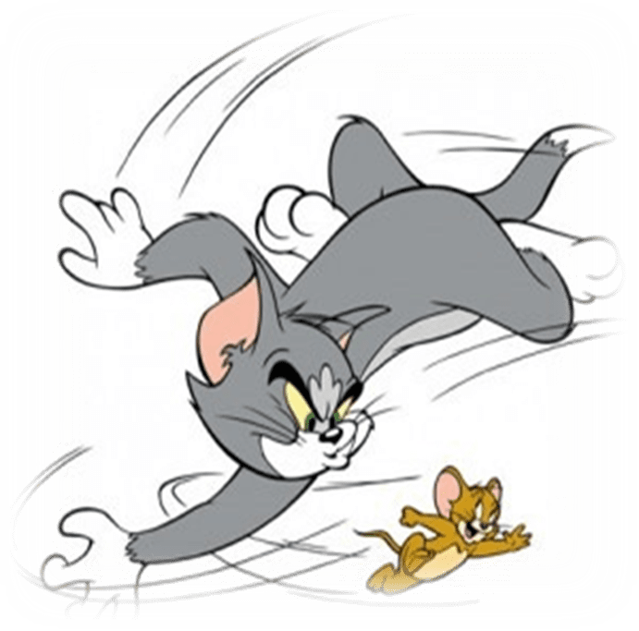
El ratón, el gato y el hechizo
Benjamín Chiang Castillo
En un pueblo había un ratón muy bochinchero, a quien se le acercara él lo agredía, pero estaba tan flaco que nadie lo tomaba en cuenta.
Un día decidió cambiar de pueblo para ver si encontraba a alguien que quisiera pelear con él, caminó y caminó, cansado y con hambre se tiró debajo de un árbol y se quedó dormido, de repente sintió que alguien pasaba por su lado, abrió un ojo primero y vio algo negro y peludo,, abrió el otro ojo y dio un salto, era lo que andaba buscando hacia mucho tiempo y gritó :- Oye, oye, ¡a ti te estoy hablando!, si me provocas te mato. El gato lo miró y se puso a reír, le dijo: eres tan chico y tan flaco que realmente si soplo, te mato.
El gato lo miró nuevamente y se marchó, al ver esto el ratón salió corriendo tras el gato y gritándole :- Si me provocas te mato, se lo repetía cada un minuto, el gato al escuchar los gritos del ratón se enojó y se dio vuelta y atacó al ratón, pero al estirar su pata y tocarle la cabeza al ratón este se convirtió en un bello príncipe, el gato muy asustado corrió y se subió a un árbol y el príncipe suavemente lo invita a bajar y le cuenta que fue hechizado por una bruja maligna y solo un gato podría salvarlo.
Entonces el príncipe y el gato caminaron rumbo al castillo donde el príncipe adoptó al gato convirtiéndolo en su héroe favorito.
Allí el gato que era un vagabundo se convirtió en una linda mascota, donde su pelaje era cepillado a diario, su comida era de primera y su cama era totalmente de piel, tenía personal que lo atendía solamente a él.
Y lo más importante tenía un nombre. – Suertudo, y así en el palacio y junto al príncipe vivió feliz para siempre.

Slide 6
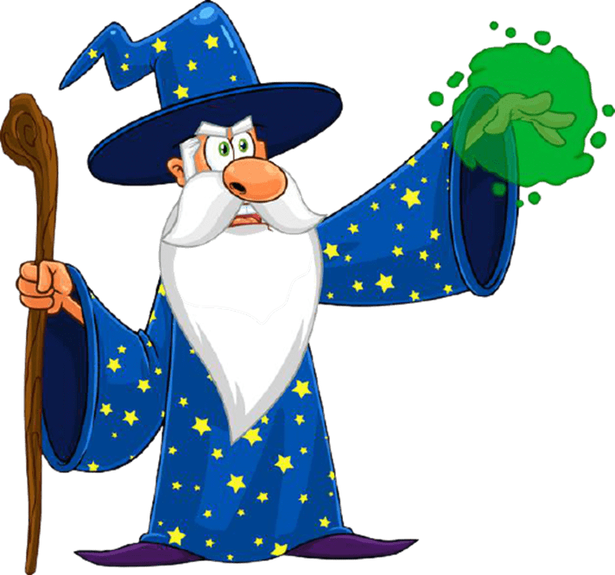
El Mago y la Reina
Elías González
En un reino llamado Casio Land, había un mago enamorado de la reina, la reina tenía un esposo de otro reino, pero nunca lo veía así que empezó a charlar con el mago y el mago se enamoró más. La reina siempre tenía la costumbre de llevar su cadena cuando salía, pero un día se la robaron mientras caminaba con el mago, el mago hizo su magia y el ladrón ya no podía caminar y la recuperó. Al llegar al reino le avisó a su hermana Aylin.
Su hermana Aylin le había regalado un perro parlante que de nombre le puso Gaspar, de un día para otro se empezó a enamorar del mago, pero el esposo de otro reino fue a visitarla sin saber que ella estaría con el mago, de sorpresa se toparon los dos, el esposo y la reina, pero la reina ya no estaba enamorada del esposo así que terminó su relación en ese instante.
El esposo se puso muy triste pero ya no había otra manera de conquistarla de nuevo, ya que ahora estaba con el mago de ese reino, se fue y conoció a otra mujer que estaba enamorada de él hace varios años, pero ella no sabía como decírselo asique se guardó ese secreto hasta ese instante. En el otro reino la reina salió a pasear con Gaspar y hablaban de cómo son de la vida y de su forma de ser para que se conocieran.
Al otro día la reina se peleó con el mago, y el mago se enojó tanto que la convirtió en un sapo porque no le gustó su forma de ser y por eso lo hizo. Mientras, Gaspar intententaba defenderla pero no pudo ya que era muy tarde, en el reino Aylin la hermana de la reina no se había enterado y Gaspar el perro parlante de la reina le aviso a Aylin.
Mientras la reina era un sapo el mago ya se había ido del reino al reino del ex esposo de la reina, y tras una infección del sapo (que era la reina) se desmayó y tenía riesgo de morir, pero 4 días después se mejoró, el sapo (reina) se quería ir y ya había sacado boleto de bus para irse a otro reino que salía mañana en la mañana, en la mañana ya se estaba despidiendo de todos y se despidió de Gaspar y se fue a otro reino.

Slide 7
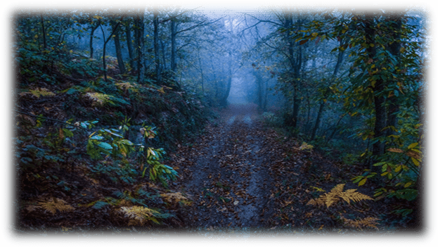
Saturno y la Bruja malvada
Isidora Gaete Diaz
Hace mucho tiempo, había una bruja llamada Saturno Lensherr o mejor conocida como Polaris. Ella era muy hermosa, su cabello era de un peculiar verde,, sus ojos eran de color negro. Era una persona muy bondadosa. tenía un hermano llamado Tom Lensherr. Ellos eran una familia muy conocida, bueno no por nada eran los reyes del pueblo.
Un dia el hermano de Saturno le dijo que tenía una idea, era que él se casaría con Jean Fox, también era bruja, a lo que Saturno se negó, pero su hermano era tan terco que se comprometió con Jean de igual manera. Las semanas pasaban, faltaba menos para la boda.
Un día Jean y Saturno discutieron y Jean se enojó tanto que lanzó una maldición al pueblo, las personas del pueblo se empezaron hacer cenizas y Saturno no sabía qué hacer.
El rey estando embrujado echó a un bosque a Saturno, y le dijo que si ponía un pie en el pueblo moriría.
Saturno entristecida se marchó al bosque, Cuando llegó el bosque se encontró con un oso que el oso le preguntó amablemente qué hacía allí , O: jovencita que hace por estos lares dijo, a lo que Saturno se asustó ya que los animales no hablan o eso creía Saturno con miedo le respondió, S: he sido expulsada de mi propio pueblo en el que yo era reina . al oso le causó ternura y la invitó a ir a su casa, Saturno dudando aceptó, de todas maneras a donde iría.
Saturno le contó su historia al oso y al oso se le ocurrió una idea. Vengarse de Jean, el oso le dijo O: yo te puedo ayudar, porque sé cómo eliminar magia oscura, a lo que Saturno respondió: Pero la magia oscura es mala.
O: está claro que ella usó magia oscura, sino por qué las personas se hacen cenizas.
S: entonces ayúdame por favor.
El oso habló con Saturno para que se convirtiera en Polaris y así combatir la magia llamada fénix, ella tenía el poder de la bruja suprema.
Así fue como Saturno y oso fueron en camino Al Pueblo, después de un tiempo llegaron, Jean y Saturno se enfrentaron. Finalmente Saturno ganó la batalla librando de la maldición y todas las personas que fueron hechas Ceniza regresaron sanos y salvos.

Slide 8
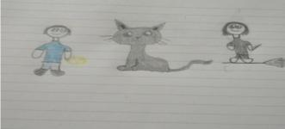
La bruja buena y el gato
José Aravena
Había una vez en el país de las maravillas una bruja llamada Rocío pero no como todas, si no que ella era puro amor. Junto a ella su gato inseparable llamado Micifuz de color negro. Al día siguiente despertaron con una extraña sensación de que alguien los observaba, mirando por la ventana de su hogar se encontraron rodeados de seres mágicos como troles, duendes, sirenas y gnomos, todos eran felices al descubrir ese lugar nuevo lleno de naturaleza, ellos podían ir a cualquier lugar dentro del paraíso, pero se coronó el nuevo Rey llamado Peter III al cual les daba miedo los seres mágicos y los desterró de su hogar. Ahora están encerrados en el paraíso sin poder sociabilizar con los humanos, Roció junto a Micifuz desayunaban en el lago, ambos empezaron a practicar sus hechizos, pero un hechizo le reboto a Micifuz en el momento no sintió nada extraño.
Al regresar a su casa Roció le pregunto a Micifuz si quería comida y este le contestó en idioma humano, sorprendida y angustiada Roció le dice a mi Micifuz que todo estará bien y que lo arreglaría. Recordó la bruja que estaba practicando hechizos contra humanos, pero le ocultó la verdad a Micifuz.
Un rato después de tal agitado día se fue a dormir, y al día siguiente se levanta Roció y encuentra extraño su hogar, sin darle importancia, llama a Micifuz a tomar desayuno, mientras eso pasaba Rocío pensaba cómo deshacer el hechizo. Micifuz le dice a la bruja que vayan al lago nuevamente para poder sacar el encantamiento de Micifuz, pero al ir a buscar su varita en el cajón no estaba, la buscaron por toda la casa, pero no aparecía, luego micifuz le dijo a roció que anoche había escuchado ruidos fuera de la casa sin darle importancia, corrieron a la puerta de su casa y en el suelo había una carta del Rey diciendo te he quitado tu varita mágica ya no podrás hacer magia.
Rocío empacó todo junto a Micifuz en búsqueda de una nueva aventura para recuperar la varita, recorrieron todo el bosque hasta llegar al puente que separaba el paraíso de los humanos, Pero había una rana grande que impedía el paso al otro lado.
¡¡¡¡La rana le dijo que podían ingresan siempre y cuando respondieran un acertijo que decía soy frío y no hablo!!!! La bruja pensó y respondió que era el viento, la rana dijo acertaste se subieron a su espalda y llegaron al reino del Rey Peter III se escabulleron en el castillo.
La bruja gracias a sus poderes mentales encontró su varita mágica, pero a Micifuz lo atraparon y con toda la valentía fue a rescatarlo donde se encontró con el Rey Peter II en una gran batalla entre hechizos y espada .
Después de una gran batalla la bruja logró introducir el hechizo de amor mágico donde el Rey Peter III dejó su odio hacia los seres mágicos liberando a Micifuz, dando el paso para que convivieran ambos sin peleas ni injusticias, dentro del tiempo la bruja y el Rey se enamoraron, se casaron y fueron felices por siempre.

Slide 9
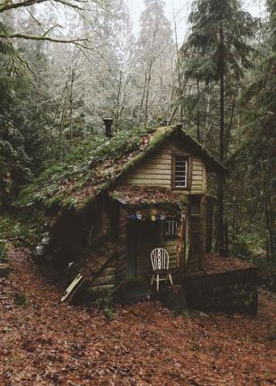
Verónica la heroína
Luis Escalante
Un día, en un pequeño pueblo llamado Vermonia, había un rey sobreprotector que tenía una hija llamada Verónica, una niña joven, cabello rubio y ojos azules y que no dejaba salir por nada del mundo de su castillo. Una vez Verónica decidió escaparse, pero habÍa un ogro muy malo que a veces iba al pueblo a hacer caos y la niña se escapó justo cuando el ogro estaba ahí. El ogro la miró fijamente a los ojos mientras Verónica entraba en pánico, fue justo cuando él la iba a atacar y Verónica reaccionó logrando escapar.
Verónica se adentró al bosque, caminó y caminó y cuando se estaba quedando sin una gota de agua llegó a una cabaña muy fea, con miedo pero con esperanza de encontrar agua, tocó la puerta y abrió una persona muy vieja y le dijo a Verónica que pasara, le contó que sabía que le preocupaba el ogro, y le confesó que él lo había creado y aparte de eso también le dijo que la única manera de derrotarlo era mezclando agua, sal y azúcar y rociarlo en su espalda, pero el viejo gruñó: no lo lograras ya que morirás, Verónica se asustó tanto que salió corriendo lo más rápido que pudo y logró salir antes que la puerta se cerrara sola. Verónica se apuró en ir hacia el pueblo, pero recordó que estaba sedienta entonces agarró agua de un pozo cercano y partió su viaje, cuando llegó vio a su padre preocupado por ella, él cuándo la vio, salió corriendo hacía Verónica, antes de poder decir algo Verónica le dijo que no había tiempo y se fue rápidamente a hacer la mezcla. Verónica fue hacia el ogro, él fue corriendo hacia Verónica y antes de que la atacara, Verónica se deslizó bajo el ogro y le roció la espalda con la mezcla y el ogro se pulverizó y después la aldea vivió en paz para siempre, mientras que Verónica era una heroína.

Slide 10
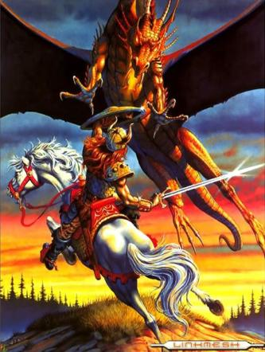
El príncipe cambiante
Autor: Luis Saavedra
Había una vez un príncipe querido por todos, vivía feliz hasta que una noche una bruja lo embrujó convirtiéndolo en un monstruo. Cada noche se transformaba en una bestia fea y malvada, pero un día pasó lo peor, su padre, el rey lo encontró y lo encerró en un bosque donde nunca podría salir, solo con la poción de la salvación se podría salvar pero esa poción estaba custodiada por un dragón, tenía que pasar enormes desiertos, pantanos, escalar las montañas más altas para llegar allá. El príncipe sin miedo fue a buscar la poción. Primero se alistó, llevó agua y comida, ropa para el frío y más. Empezó yendo al desierto más caluroso, ese desierto tenía mucho peligro había monstruos de arena arenas movedizas, pero el príncipe había estado entrenando por si un día así pudiera llegar, así que partió hacia el otro lado del desierto, peleó contra monstruos de arena, luego de pasar el desierto llegó al pantano donde habitaban cocodrilos, serpientes gigantes, avanzó y avanzó, peleó contra todos los peligros que habitaban ahí hasta llegar a la montaña más alta, pero debajo de la montaña había un pueblo así que fue, pasó la noche ahí, pero en la noche se convirtió en bestia y atacó el pueblo, rompió las casas, las tiendas, todo, pero el príncipe no lo hizo con querer. Al día siguiente despertó y estaba en una jaula pero los del pueblo liberaron por que el príncipe les dio un poco de oro que traía, así que subió la montaña, tuvo que pasar fríos mortales pero lo logró y a lo lejos se veía el reino donde estaba la poción, pero también estaba el dragón así que fue, pero el reino estaba custodiado por un montón de esqueletos, la noche se acercaba así que como se convirtió en monstruo y los derrotó con facilidad. Al día siente fue a luchar con el dragón, llegó y tuvieron una batalla épica, pero el dragón estaba ganando y se comió al príncipe, pero el príncipe dentro del estómago lo mató y subió a la torre más alta y bebió la poción luego volvió al reino de su papá y le contó todo, el rey y lo acepta otra vez en el Reino pero si se convertía otra vez lo mataría.

Slide 11
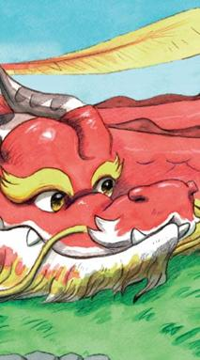
Los Dragones de la Buena Suerte
Monserrat Medina
Un niño llamado Jhon estaba paseando en un bosque de flores y bambú, y después de pasear tanto, se encontró con dos dragones, una de color rojo y uno de color morado. Jhon se sorprendió al ver a los dos dragones, y uno de los dragones se dio cuenta que Jhon estaba viéndolos. –oye Blitzo un niño nos está viendo, -vámonos Lonna. Lonna y Blitzo se fueron volando a otra parte y Jhon se fue corriendo lo más rápido que puede hacia Lonna y Blitzo. - ¡corre Lonna, vamos!,-¡eso hago estoy corriendo lo más rápido que puedo!. Jhon alcanza a agarrar la cola de Lonna y empieza a escalar en su cola. -vaya, esto me gusta, -¡AAAH!, -¿qué pasa Blitzo?, -solo mira atrás tuyo. Lonna mira atrás suyo y ve que Jhon se está montando en ella. Blitzo y Lonna para de volar y se paran en el suelo. – ¿oigan ustedes son los dragones de la buena suerte?, -sí, -¿y cuáles son sus nombres?, -yo soy Blitzo y ella es lonna, -hola. Pasaron ya 4horas hablando Jhon, Blitzo y Lonna, y de repente escucharon unos ruidos extraños. -¿qué fue eso Blitzo?, -no sé, pero voy a ir a ver. Blitzo fue a ver que fueron esos ruidos y se dio cuenta que cosa hacía esos ruidos. -¿y qué era eso Blitzo?, -son esas personas que nos quieren capturar solo por nuestra buena suerte. Lonna, Blitzo y Jhon fueron escalando un árbol que estaba cerca de ellos. -oye creo que los dragones se fueron por ese árbol, -¿tú crees?, -si porque vi las hojas caer de ese árbol, -ok, subiré en ese árbol. Lonna y Blitzo no sabían que hacer hasta que Jhon les dijo que hacer. -¿oigan y si mejor nos vamos volando? Lonna puso a Jhon rápidamente en su espalda y los dos dragones se fueron volando. -oye mira hay van los dragones ve por ellos! una de las personas empezó a saltar los árboles y agarro la cola de Blitzo y Lonna. - ¡ja los tengo!, -oye déjalos! Jhon empezó a pelear con el hombre hasta que Jhon hizo que el hombre soltara la cola de Lonna y Blitzo. pasaron 3horas de estas volando hasta que encontraron un lugar con suelo. -muchas gracias Jhon yo y Blitzo te lo agradecemos mucho, -y por a vernos salvado de ese hombre, y de recompensa te daremos toda la buena suerte, -en serio, -sí. Lonna y Blitzo le dieron toda la buena suerte como recompensa. -gracias Blitzo y Lonna, -de nada Jhon, -oye Lonna ya tenemos que ir con los demás, -ya se van?, -si jhon, -pero me prometen que me volverán a ver, -lo prometemos jhon, -lonna ya llegaron los demás vámonos, -ok, adios Jhon, -adiós Lonna y Blitzo. Lonna y Blitzo se fueron con los demás dragones y Jhon tubo la mejor suerte de todas, y todos fueron felices por siempre.

Slide 12
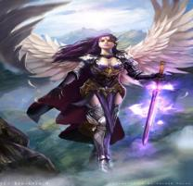
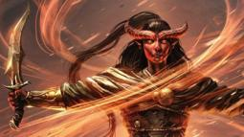
El brujo de los hechizos negros
Pía Baeza
Había una vez un brujo llamado ´´El brujo de los hechizos negros´´, este brujo se fue a vivir a un pueblo pequeño, hacía encantamientos malvados como, por ejemplo: le hizo un hechizo a una niña convirtiéndola en piedra, también que un adulto saltara todo el día todos los días, etc.… y muchas cosas más. Un día llegó un hada que se había enterado de todo lo malo que había hecho este brujo y quiso enfrentarlo. El brujo estaba a punto de hacer que haya una tormenta muy peligrosa hasta que el hada lo encontró y justo en ese momento el brujo lanzo el hechizo con tormenta, rayos, lluvia, etc.… El hada lo desafió en plena lluvia y el brujo aceptó, entonces el brujo le lanza varios hechizos al hada, pero los esquiva, cuando el brujo estaba distraído el hada lo mete en una burbuja gigante y el brujo intentaba escapar, pero no podía. El hada se lo llevo a otro planeta donde vivían puros brujos y brujas malvadas que era imposible hacer hechizos, el hada se estaba yendo, pero el brujo la atrapa, el hada logró escapar y así fue como fueron capturando muchos brujos malos. El hada era inmortal por eso nunca moría y así las personas del pueblo tuvieron paz para siempre.

Slide 13
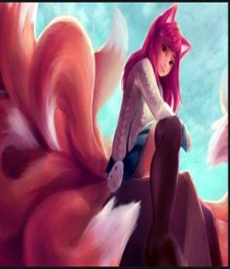
LA PRINCESA EMMA Y EL PRÍNCIPE RAY
Alexandra Carmona
Había una vez una princesa llamada Ema, Ema era mitad animal y mitad humano y además controlaba el elemento de fuego, al igual que su padre. Su padre era rey del reino de fuego. Un día una mujer se presentó en el palacio diciendo: si no me dais el reino os embrujare. El rey se rió, porque él creía que se trataba de un tipo de broma, pero antes de que el rey pudiera expulsarla del castillo la mujer se sacó su capa y con ella sacó un palo con dos listones, uno de color rojo y otro de color azul, la bruja dijo unas palabras extrañas que Ema apenas pudo escuchar, y luego de eso Ema vio como dragones quemaban su reino. La bruja se dirigió a Ema y dijo: aún no me olvidado de ti. Ema intentó huir, pero no fue mucho la distancia entre la bruja y Ema, por lo cual el rayo de la bruja tocó a Ema, Ema sintió un cosquilleo en su cola y orejas, luego despertó en un bosque desconocido, Ema oyó un ruido proveniente de unos arbustos, se armó enseguida con una rama y justo cuando Ema estaba lista para atacar un chico de pelo rojo y con ojos azules salió de los arbustos, Ema le dijo que quién era, a lo que el chico respondió: se dice hola. Ema dijo hola de mala gana, se enderezó y repitió: dije ¿quién eres tú? El chico respondió y dijo que se llamaba Ray, Ray al darse cuenta de que estaban solos puso una postura de combate y dijo: y tú ¿quién eres?, Ema se rió a tal pregunta ya que era la princesa de los zorros de fuego, pero algo la atormentó y se preguntó porqué este chico no me reconoce, Ema dio un paso al frente y dijo: soy la princesa Ema del clan de los zorros de fuego. Ray se rió y dijo: ¿ah si? ¿y porque tienes el pelo de color azul?l, si fueses del clan de los zorros de fuego tendrías el pelo de color rojo, yo soy el príncipe del clan de los dragones de agua por lo cual mi pelo es de color azul. Ema quedo impactada y se acercó un mechón de pelo a los ojos y lamentablemente Ray tenía razón, pero Ema no cedió a la humillación y le gritó al chico: ¡TÚ TIENES EL PELO ROJO NO AZUL CEREBRITO! Ema miraba a Ray como comprobaba si lo que Ema decía era cierto, pero el silencio para gracias a un ruido que emanaba el bosque, era la bruja, Ema y Ray pusieron su pose de batalla cuando la bruja se acercó, Ema intentó darle un rayo de fuego, pero Ray la detuvo dijo: hay que derrotarla juntos, Ema sonrió y aceptó, Ema y Ray lanzaron un rayo de fuego y agua al mismo tiempo forjando el nuevo símbolo de amistad, derrotándola.

Slide 14
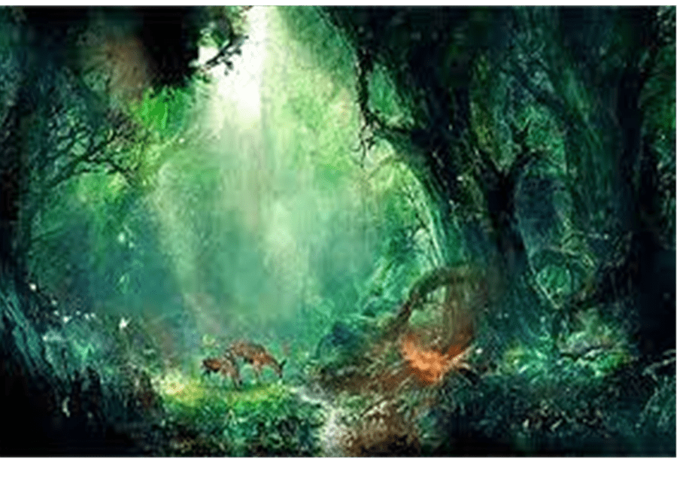
Un Hada perdida en el bosque
Nicole Bascuñán
Había una vez, una hada llamada Cloe, pero le dicen princesa Cloe. Le encantaba ir al bosque a buscar hongos y plantas medicinales, como siempre estaba entretenida buscando las cosas que ella quería, no se dio cuenta de que la estaban viendo.Escondido entre las ramas había un duende feo y lleno de maldad que quería atrapar a la pequeña hada para tener sus poderes, como el de curar con sus lágrimas a todos los animales de bosque, en un momento que los animales se distrajeron el duende la atrapó con una bufanda vieja y sucia llevándola a un asqueroso calabozo , cuando las demás hadas se dieron cuenta que la princesa Cloe no estaba pidieron ayuda a los animalitos del bosque para encontrarla.
Buscaron por todo el bosque mágico, se dieron cuenta que había huellas de un duende más grande que los demás duendes y empezaron a seguir las huellas que los llevaron a un calabozo muy sucio, cuando llegaron al calabozo la puerta estaba cerrada y buscaron una entrada, por suerte encontraron una ventana un poco abierta y con mucho esfuerzo entre todos consiguieron entrar al calabozo, buscaron por los fríos y oscuros pasadizos y fueron llamando silenciosamente a la princesa ¡¡¡princesa Cloe!!!, ¡¡¡princesa Cloe!!!, hasta llegar a una puerta con rejas y allí encontraron a la pequeña hada encerrada en una jaula de hierro, entre todos abrieron la puerta principal y se acercaron a la princesa pero su brillo había desaparecido ya que éste y su magia venían de sol brillante y reluciente, también de la energía del bosque hermoso, intentaron abrir la jaula pero no pudieron porque estaba trabada, la princesa dijo que las llaves estaban en el abrigo del duende, las hadas fueron a buscar el abrigo y cuando lo encontraron el duende estaba durmiendo en una silla con su abrigo puesto, muy despacio sacaron las llaves y lograron llevarlas a la jaula, pero con el ruido el duende se despertó, los animales vieron al duende y se asustaron, sacaron a la princesa lo más rápido, el duende estaba muy cerca, por suerte los animales lo detuvieron por un rato y pudieron escapar y vivir felices para siempre.

Slide 15
Rocky busca a su mamá
Alejandro Yáñez
Había una vez un perro que se llamaba rocky, que se despierta una mañana y le pareció raro porque siempre lo despertaba su mamá, se levantó en pijama para buscarla pero no estaba en su casa, se vistió y salió a buscarla por el pueblo que no tenía nombre, pero estaba en el centro de un bosque llamado bosque verde, salió y en la calle había mucha gente y visualizó a su vecina que era un hada, fue a preguntarle que si vio a su mamá, ella con la cabeza dijo que no Rocky, la siguió buscando por todos los lugares que conocía, fue a una tienda cerca de su casa y le preguntó al vendedor que Rocky lo conocía porque era el hermano de su amigo, y le preguntó: ¿usted vio a mi mami?. Él dijo que sí, y rocky dijo ¿dónde?, él dijo que la vio saliendo del pueblo, Rocky sin saber lo que hacía salió al bosque verde (él solo 2 veces a salido), vio a unas serpientes, él les preguntó si vio a su mami y ellas respondieron, la vimos saliendo del pueblo, Rocky les entendió un poco, preguntó ¿hacia dónde? y ellas le señalaron hacia el frente, Rocky caminó mucho y a la derecha vio un tronco de roble caído, se sentó pero por suerte vio que adentro habían arañas rojas, el creyó que eran malas así que salió corriendo, después se puso descansar en una piedra mientras su Mamá había llegado al pueblo y llegó a su casa y al no ver a Rocky salió a buscarlo por el pueblo le preguntó a todos, la vecina, el vendedor y cuando el vendedor le dijo que salió, la Mamá fue corriendo a buscarle, le preguntó a la serpiente, ella le dijo que había ido al frente. Salió corriendo, corrió y corrió hasta que se cansó, descanso en el mismo tronco que quería descansar Rocky la Mamá vio a las arañas y les dijo: hola, ella sabía que no eran peligrosas las arañas, les dijo a la mamá que pasa y la mamá dijo que perdió a su hijo, las arañas le dijeron que salió corriendo hacia la derecha. La Mamá salió corriendo y vio a rocky. Rocky le dijo a la mamá donde estaba y la mamá le dijo comprando, regresaron al pueblo y fueron felices por siempre.

Slide 16
EL HADA DE LOS DESEOS
Camilo Fuentes
Érase una vez un niño llamado Lucas que vivía en una casa de campo. Durante las vacaciones de verano, a Lucas le gustaba correr descalzo entre el pasto y las flores y sentir las cosquillitas en los pies. Después solía sentarse a la sombra de un árbol a comer mientras observaba volar a las mariposas.
Su madre, entretanto, se encargaba de hacer todas las tareas del hogar: limpiaba, cocinaba, daba de comer a las gallinas, tendía la ropa en las cuerdas… ¡La pobre no descansaba en toda la jornada!
Una de esas tardes de disfrute bajo su árbol favorito, Lucas vio cómo su mamá salía del establo empujando una carretilla cargada de leña para el invierno. la mamá iba encorvada y haciendo grandes esfuerzos para mantener el equilibrio, pues al mínimo traspiés se le podían caer los troncos al suelo.
Lucas sintió verdadera lástima al verla y sin darse cuenta, exclamó en voz alta:
– Mi mamá se pasa el día trabajando y eso no es justo… ¡Me gustaría ser un hada como las de los cuentos, un hada de los deseos que pudiera concederle todo lo que ella quisiera!
Nada más pronunciar estas palabras, una extraña voz sonó a sus espaldas.
– ¡Si así lo quieres, así será!
Lucas se sobresaltó y al girarse vio a una anciana de cabello color ceniza y sonrisa bondadosa.
– ¿Quién es usted, señora?
– Querido niño, eso no tiene importancia; yo sólo pasaba por aquí, escuché tus pensamientos, y creo que debo decirte algo que posiblemente cambie tu vida y la de tu querida madre.
– Dígame… ¿Qué es lo que tengo que saber?
– Pues que tienes un don especial del que todavía no eres consciente; aunque te parezca increíble ¡tú eres un hada de los deseos! Si quieres complacer a tu madre, solo tienes que probar.
Los ojos de Lucas, grandes como lunas, se abrieron de par en par.
– ¡¿De verdad cree que yo soy un hada de los deseos?!
La viejecita insistió:
– ¡Por supuesto! Estate muy atento a los deseos de tu madre y verás cómo tú puedes hacer que se cumplan.
¡El pequeño se emocionó muchísimo! salió corriendo hacia la casa en busca de su mamá. La encontró colocando uno a uno los troncos en el leñero.
– ¡Mami, mami!
– ¿Qué quieres, hijo?
– Voy a hacerte una pregunta, pero quiero que seas sincera conmigo… ¿Tienes algún deseo especial que quieres que se cumpla?
Su madre se quedó pensativa durante unos segundos y contestó lo primero que se le ocurrió.
– ¡Ay, pues la verdad es que sí! Mi deseo es que vayas a la tienda a comprar una barra de pan para la cena.
– ¡Muy bien, deseo concedido!
Lucas, muy contento, se fue a la panadería y regresó en un santiamén.
– Aquí la tienes, mami… ¡Y mira qué calentita te la traigo! ¡Está recién salida del horno!
– ¡Oh, hijo mío, qué maravilla!… ¡Has hecho que mi deseo se cumpla!
El niño estaba tan entusiasmado que empezó a dar saltitos de felicidad y rogó a su madre que le confesara otro deseo.
– ¡Pídeme otro, el que tú quieras!
– ¿Otro? Déjame que piense… ¡Ya está! Es casi la hora de la cena. Deseo que antes de las ocho la mesa esté puesta ¡Una cosa menos que tendría que hacer!…
– ¡Genial, deseo concedido!
Lucas salió zumbando a buscar el mantelito de cuadros rojos que su mamá guardaba en una alacena de la cocina y en un par de minutos colocó los platos, los vasos y las cucharas para la sopa. Seguidamente, dobló las servilletas y puso un jarroncito de margaritas en el centro ¡Su madre no podía creer lo que estaba viendo!
– ¡Lucas, cariño, ¡qué bien dispuesto está todo! ¿Cómo es posible que hoy se cumpla todo lo que pido?
Lucas sonrió de oreja a oreja ¡Se sentía tan, tan feliz!… Se acercó a su madre y en voz muy bajita le dijo al oído:
– ¡Voy a contarte un secreto! Una anciana buena me ha dicho hoy que, en realidad, soy un hada como las de los cuentos ¡Un hada de los deseos! Tú tranquila que a partir de ahora aquí estoy yo para hacer que todos tus sueños se cumplan.
La mujer se sintió muy conmovida ante la ternura de su hijo y le dio un abrazo lleno de amor.

Slide 17
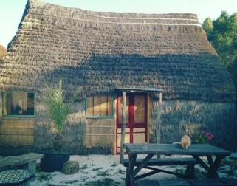
OTRA DIMENSION
Carlos Gallardo
Todo comienza con una persona que parece ser normal, pero en realidad no lo es, esa persona vive en un mundo común y normal al igual que todos nosotros, el nombre de esa persona es Burham, Burham es una persona muy, pero muy perceptiva. Digamos que tiene unas habilidades que los demás no. el gobierno está tras él por sus habilidades, pero él no sabe que tiene esas habilidades, él no es el único en tener habilidades.
El gobierno va tras él porque es el más poderoso y es riesgoso para el mundo, si él no controla bien sus poderes, el gobierno captura a personas con habilidades, el gobierno tiene personas capturadas que tienen habilidades, hay unas personas que tienen la habilidad de saber quién tiene habilidades sin que esa persona sepa que tiene habilidades. Burham vive una vida normal, con un trabajo normal. Un dia Burham llega a su casa después del trabajo y el gobierno lo captura llevándolo a una guarida y en esa guarida del gobierno tienen capturadas a personas con habilidades, Burham es tan peligroso que el gobierno tuvo que enviarlo a otra dimensión, en esa dimensión existen hadas, brujos, elfos, etc... Burham al llegar a esa dimensión se olvida de su vida, la original y el en esa dimensión nueva tiene 17 años y va a la escuela, y en la escuela conoce a una chica llamada Satomi, Burham siente un poco de atracción a ella y él también conoce a Roger, Burham ellos son compañeros de clases y se llevan muy bien.
Roger viene de una familia de brujos, Roger y Burham se llevan muy bien, la escuela se trata de brujería. Burham es el que no sabe nada sobre la clase, el que no pone atención y el que no hace sus tareas. Burham empieza a sospechar que Roger es un brujo, porque una vez cuando su familia lo fue a dejar al colegio llegaron en una escoba cuando los demás llegan en carrozas o caminando y además en la clase de brujo estaban hablando de que los brujos cuando de que se trasladan en escoba. una vez Burham le preguntó a Roger si él era brujo, pero ojo Burham no pudo preguntarle eso porque Satomi lo detuvo.
Satomi fue enviada por el gobierno para evitar que Burham se meta con brujos y también tiene que evitar que despierte los poderes en esa dimensión, una vez Burham pudo preguntarle eso y Roger respondió que sí, que si era un
brujo y Roger presentó a Burham a su familia, lo presentó porque ya eran muy cercanos, el abuelo le vio algo raro a Burham y esa cosa rara que le vio era su poder, el abuelo le digo eso a Roger y también le dijo que tratara de ver como era su poder. un día después de la escuela se juntaron y Roger trato de ver su poder y lo consiguió, Roger le enseñó a Burham a controlar sus poderes.
Sotomi lo vio y lo reportó al gobierno, el gobierno envió inmediatamente un ejército para eliminar a Burham, pero lo que no se esperan es que Roger y Burham estaban preparados para enfrentarlos, cuando una vez lo derrotaron a Burham supo toda la verdad y se fue a su dimensión mato a todos del gobierno y rescato a sus aliados.

Slide 18
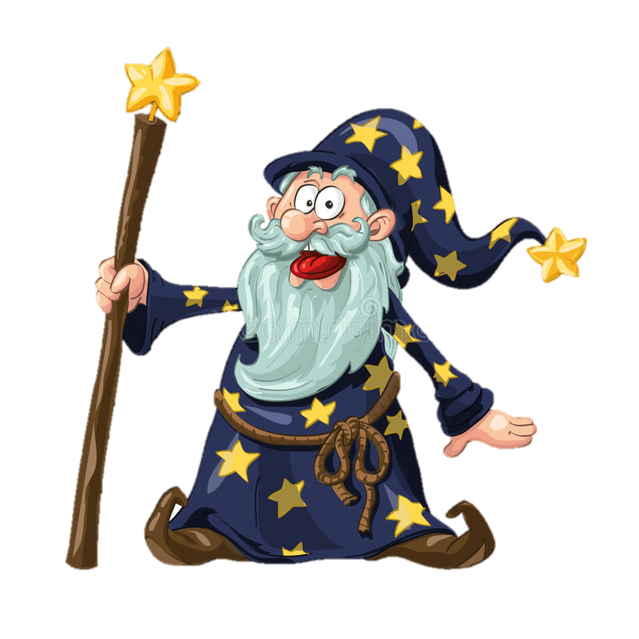
Los tres maestros
Alén Ormeño
Hace mucho tiempo atrás, existieron 3 ramas mágicas que fueron fragmentadas, éstas eran: magia con bastón, esta podía hacer las siguientes cosas: invocar espectros, poder volar y aumentar el poder. Espadachín, puede hacer: doble espada de fuego y rayo, giro arrasador y bomba de fuego. Arquería, puede hacer: triple flecha de fuego, bomba de humo y ataque múltiple, todas esas fueron encontrados por: Richard (rama magia), Riot (rama espadachín) y Elen (rama arquera), estos tres maestros fueron llamados Los Project, ellos pelearon durante siglos, podían hablar con los animales, leer mentes, etc. Después de pelear durante mucho tiempo se tomaron un descanso por varias semanas, pero ocurrió lo terrible, una fuerza muy poderosa estaba acabando con nuestros maestros de magia, pero el mago se sacrifica usando todo su poder para salvar al mundo, ellos fueron buscando quien pudiera controlar la rama magia con bastón , pero nunca lo encontraron hasta que un chico llamado Ariel pudo dominar la magia de Richard y nuestros maestros fueron buscando un pueblo mágico de hadas donde todos las personas podían escuchar a los animales y todos los sueños se hacen realidad, ellos informaron a todo el pueblo y así hacer que todos sean felices, poco a poco la vida se hacía más colorida y también los miedos se iban, las hadas podían crear cosas, transformar y mucho más, los cerdos podían hablar, volar, todas las personas se sentían con felicidad y las aguas podían hacer que vieras tu futuro habían unicornios, flores mágicas, si bebían del agua podían volar y hacerse invisibles, también hay minotauros que podían hacer que fueras más musculoso y veloz, los árboles eran infinitos, las ovejas volaban y daban lana infinita y todos fueron felices.

Slide 19
La catástrofe de los elfos poseídos
Karla Santibáñez
Una vez en un castillo habían 2 mejores amigas, Kuromi; una hada de pelo rosa y un vestido verde, era heredera de la corona, y su amiga Kaede; una bruja de pelo morado y una falda larga de color morado, ambas habían sido elegidas para combatir contra una raza malvada de elfos poseídos. Hoy empiezan a buscarlos en el bosque encantado, ambas iban caminando agarradas de la mano, no faltaba mucho para llegar al lugar, Kuromi escuchó un ruido por los arbustos, fue a ver lo que pasaba mientras la otra chica avanzaba al final. no fue más que un insignificante animal perdido. Luego de caminar por lo menos 13 minutos, llegaron a ese bello y tenebroso bosque, Kaede comentó “en este bosque viven muchas leyendas urbanas”, luego de esa declaración Kuromi se veía muy asustada por lo cual Kaede dijo “yo te voy a proteger princesita”, acto seguido se rió y luego una gran explosión se escuchó detrás de la pareja, no sabían ni cómo ni cuándo las encontraron rápidamente Kaede sacó su varita y atacó a aquellos elfos mientras Kuromi intentaba atraparlos con una red, estuvieron más de 20 minutos intentando agarrarlos hasta que Kuromi pudo atraparlos Kaede dijo “fuiste muy lenta cariño” Kuromi enojada respondió que estaba cansada y que tirara el hechizo de una buena vez, lo cual Kaede correspondió y lanzó ese hechizo, los elfos se disculparon y ofrecieron curar la ala rota de Kuromi, Kuromi aceptó y su ala quedo como nueva los elfos fueron a una cueva Kaede se dio cuenta de ello y gritó “¡hey!, ¿esa no es la cueva de esa leyenda donde decía que hay un mounstro avitando allí? Un elfo asintió y dijo de hecho nosotros hicimos esa leyenda para ahuyentar a la gente estuvieron un rato hablando hasta que se hizo de noche ambos se despidieron, Kaede y Kuromi fueron hacia el castillo con la ayuda de su escoba, todo el pueblo las esperan preocupados por miedo que les hubiera pasado algo, les esperaban un festín lleno de dulces y pasteles que les encantaban a ambas, jugaron mucho hasta que llegó el momento que las premiaran, la Reina y madre de Kuromi una joven mujer bella como una rosa anunció que la pareja viniera para darles sus coronas, ambas fueron y se les entregaron sus merecidas coronas. Luego de eso festejaron otras 2 horas más, Kuromi se quedó dormida así que Kaede la cargo y la llevó a su cuarto para dejarla en su cama, caminó hacia el balcón y se quedó viendo la luna, Kuromi la sorprendió abrazándola, acto seguido rió, Kaede dijo “la luna esta hermosa hoy”, Kuromi respondió “ahora puedo morir en paz”, se miraron y siguieron hablando toda la noche.

Slide 20
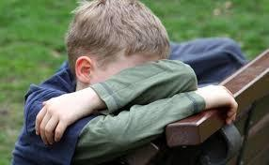
La Flor negra
Ariela Quiñones
Hubo una vez un niño muy infeliz, tenía 12 años, era algo pequeño y se llamaba Len Ackerman, vivía en una aldea muy pobre llamada Shiganshina, su familia humana no lo quería por ser un hada albina y no tenía amigos en el colegio por lo mismo, él era muy inteligente pero inseguro de sí mismo, un día un niño nuevo llegó al colegio, él se llamaba Sero y era un humano, tenía el pelo negro hasta el cuello, tenía 11 años, y desde ese día se volvieron mejores amigos, un día caminaron a la escuela juntos y se encontraron con una mujer bastante peculiar.
-Hola niños, me llamo Kuromi y soy una bruja ¿quieren que les enseñe un truco de magia? Dijo la bruja Kuromi.
Los niños no creyeron que ella fuese una bruja, la ignoraron y se fueron
-¿¡No me creen?! Exclamó la bruja
Y antes de que los niños pudieran responder la bruja les lanzo un hechizo, le dijo a Len: “Tú serás una flor negra” se burló de ellos y se fue, Len miro a su amigo y vio que se había convertido en una flor blanca hasta el tallo, él se desesperó y fue a su casa a poner en un florero a Sero, toda su familia lo estaba ignorando
-“Juro que te salvaré, cueste lo que cueste” Dijo Len
El miro de cerca la flor y vio que había una dirección escrita y sin pensarlo dos veces, fue desesperado a aquella dirección.
Cuando llegó a aquella dirección, se dio cuenta que era una casona vieja y abandonada
-¿Qué buscas por aquí? Le preguntó la Bruja Kuromi
-¿¡CÓMO QUE QUÉ BUSCO?! ¡DAME A MI AMIGO AHORA! Le gritó Len bruscamente a la bruja
La bruja se dio vuelta y le dijo: “Te dije que eras la flor negra” La casona desapareció y Len se puso a llorar levemente, volvió a su casa para ir a la escuela el siguiente día, su familia lo seguía ignorando, Len se puso pijama y se durmió. Al otro día Len vio a Sero esperándolo afuera de su casa, corrió para abrazarlo y Sero le dijo: “No hay tiempo llegaremos tarde a la escuela”

Slide 21
Las panteras humanas
Araceli Pizarro
Érase una vez una madre que vivía con sus dos hijos, Katherine y Martín, de trece años y quince años respectivamente.
La madre de estos niños era zoóloga y le gustaban las panteras, ella alimentaba a las panteras. Un día las panteras empezaron a hablar le decían “¡Ey!, tú siempre nos alimentas esperamos poder salir de la jaula y protegerte”, la madre se impresionó y se fue corriendo a su casa.
Al día siguiente volvió con sus hijos, fueron a la zona de las panteras, pero ellas ya no estaban la madre le preguntó al guardia ¿qué pasó con las panteras?, el guardia respondió “se escaparon en la noche, atacaron gente pero nadie las encontró y esa zona fue clausurada”, después de irse del zoológico, vieron a las panteras afuera de su casa, la madre pensó ¿será verdad lo que dijeron? las panteras le volvieron a hablar y esta vez las escuchó toda la familia (la madre, Martín y Katherine), la familia impactada corrió al edificio de la otra cuadra a refugiarse pero las panteras llegaron igualmente.
Al día siguiente las panteras no les dejaron salir a menos que fueran con ellas, la familia siguió a las panteras y llegaron a un lago hermoso al cual las panteras le llamaban el lago de la paz, las panteras y la familia pasaron una tarde fabulosa. La gente miraba a aquella familia de panteras y humanos pasar por las calles la gente se preguntaba porque las panteras no atacaban a la familia siendo depredadores feroces y rápidos. La gente alrededor de la familia fotografiaba a esas panteras las panteras saltaban para tapar la cara de la madre. La gente desconocía aquel fenómeno natural.
Las panteras le hablaron de nuevo a la madre, la cual impresionada de aquellas palabras se sonrojó ante aquella palabra ¡oye!, sé que soy una pantera y tú una humana, pero ¿podríamos ser familia?, la madre contestó ¡claro!, pero deben comportarse bien, sacarse buenas notas en el colegio y ayudar con las labores de la casa al igual que mis hijos, las panteras felices se pudieron mudar a la casa.
Luego de un año las panteras estudiaban en el colegio les iba muy bien en educación física ya que eran muy rápidas no podían hacer algunos ejercicios como abdominales. La vida de esa familia fue buena, pero después de cuatro años la madre falleció, los niños eran protegidos por las panteras y los niños cuidaban de ellas, ese mismo día fueron al lago de la paz donde se quedaron hasta el atardecer.
En la mañana todos serios tomaron desayuno, los niños y las panteras, atardeció y todos se durmieron.
Luego de dos años todos habían superado la muerte de la madre, los amigos de Katherine sentían lástima por ella y los amigos de Martín también, ellos no querían recordarlo y se fueron del colegio.

Slide 22
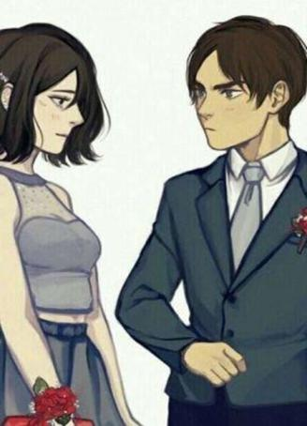
El príncipe y la princesa
Isabella Díaz Franchini
Había una vez en un castillo que se llama Shinganshina, la princesa de ese castillo se llamaba Mikasa Ackerman. Un día como cualquiera, la princesa fue a buscar unas flores para su florero, cuando fue al lago a buscar flores, la princesa se encontró con un hermoso hombre, la princesa lo fue a saludar –Hola ¿cómo te llamas?. Le dijo la princesa, el príncipe le dijo –Hola, yo me llamo Eren Jaeger, un gusto, Dijo el príncipe, la princesa le pregunto – ¿Tú de dónde eres? El príncipe le respondió – soy el príncipe del reino de Paradise. Le dijo el príncipe a la princesa, la princesa le dijo a el príncipe –Yo soy princesa de Shinganshina. La princesa le dijo a el príncipe –Perdón ya me tengo que ir a mi reino. La princesa se fue corriendo a su castillo mientras el príncipe se la quedó mirando, la princesa cuando llegó a su reino le habló su papá –hija mañana tienes que ir a la fiesta de baile van a ir los príncipes de otros reinos tienes que bailar con algún príncipe. La princesa no le gusta ir a fiestas, pero fue igual mañana va a ir porque era muy importante.
A la mañana siguiente le despierta su sirvienta –buenos días princesa hoy es la fiesta tiene que alistarse-, dijo su sirvienta, la princesa fue a bañarse y a alistarse para el baile, la princesa se puso el vestido más lindo, ya era hora de la fiesta la princesa tenía que ir a la fiesta ahora, cuando llegó a la fiesta vio a Eren era muy lindo con traje elegante, la princesa lo saludó y el príncipe igual, el papá de la princesa dijo –Hola a todos gracias por venir a la gran fiesta. El papá de la princesa puso música y dijo –El que quiera bailar con mi hija tiene que darle la mano para bailar, dijo el papá de la princesa, Jean Kirushutain el príncipe de Marley le dio la mano a la princesa, pero la princesa no quiso, el príncipe Eren Jaeger le dio la mano a la princesa y la princesa aceptó, el príncipe y la princesa bailaron la canción favorita de la princesa, cuando terminó la fiesta el príncipe fue donde la princesa, el príncipe le dijo a la princesa –Hola Mikasa, Mikasa t quiero decir algo. Le dijo el príncipe y la princesa le respondió ¿Que pasa Eren? El príncipe le dijo a la princesa –Mikasa yo te amo. La princesa le respondió sorprendida –Eren, yo también te amo.
El príncipe quedó sorprendido con su respuesta el príncipe le dijo a la princesa –princesa te quieres casar conmigo.? La princesa le respondió –Sí, Eren me quiero casar contigo. Y acá termina la historia la princesa y el príncipe vivieron felices Por siempre.

Slide 23
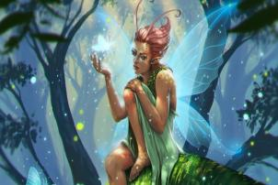
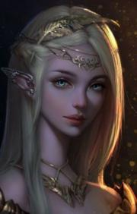
Como Venus conocía el bosque como la palma de su mano llevó a Noah a donde probablemente podría estar la flor, caminaron por muchos senderos en su búsqueda.
Cuando ya estaba atardeciendo y Noah estaba perdiendo la esperanza, vio la flor que tanto han buscado, estaba tan feliz de haberla encontrado y no haberle fallado a su pueblo, en eso le avisa a Venus donde se encontraba la flor, ambos la agarraron y la guardaron, Noah le dio a Venus las gracias mientras la abrazaba.
Cuando llegaron al pueblo donde vive Noah todos se pusieron muy contentos, algunos estaban tan emocionados que se pusieron a llorar ya que pensaron que Noah no lo había logrado. Al pasar de los meses Noah y Venus se hicieron muy amigos y decidieron vivir juntos para ayudar a todo el que lo necesitara. Esto los hacía muy felices.
La Flor
Javiera Malgue
Había una vez un elfo que se llamaba Venus, tenía cabello rubio y ojos azules. Un día, Venus fue al bosque a buscar frutos rojos para el desayuno, en el camino se encontró con una bella persona -Hola, ¿cómo te llamas? - dijo Venus -Hola, me llamo Noah, ¿y tú?, Me llamo Venus, un gusto conocerte, venus- dijo -Igualmente- dijo Noah. Noah y Venus se pasaron horas hablando como si fueran viejos amigos.
Durante esta conversación, Noah le dijo porque estaba en ese lugar, este le contó que estaba buscando una flor muy extraña que solo se encontraba en ese bosque. Cada año en primavera, se escoge a un hada para esta tarea y él estaba muy contento por ser el elegido, pero estaba muy triste por no haber hallado aún la flor, que para su pueblo tiene un significado muy importante porque los protege de una magia malvada y oscura. Venus le ofreció su ayuda en esta tarea tan importante para Noah.

Slide 24
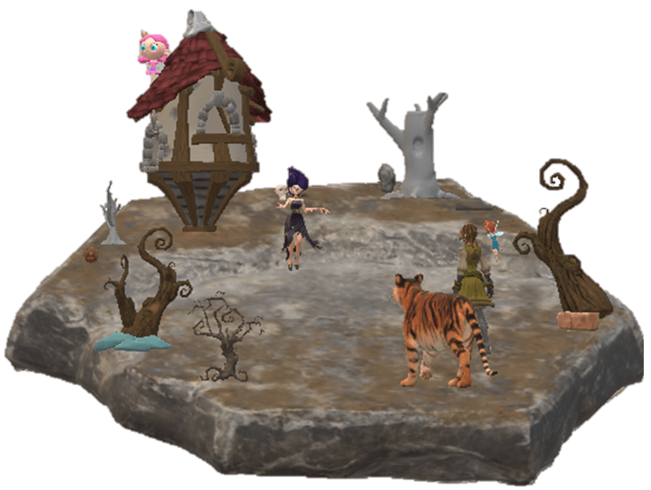
La princesa que fue rescatada por una princesa
Kerly Álvarez
Había una vez una princesa que no era como todas, ella no esperaba un príncipe azul que la rescatara, ella era la princesa de Alfea, su nombre es Emma. Ella quería tener una aventura, entonces un día que sus padres salieron para una cena muy importante, Emma deicidió escapar, apenas sus padres salieron del palacio ella se cambió de ropa para pasar desapercibida, recogió sus cosas y salió del palacio a escondidas con sus amigos sin que nadie los viera, Sabrina la pequeña hada, Kay el tigre. Justo después de salir del palacio, Emma, Sabrina y Kay fueron a una taberna ya que como era de noche tenían hambre, al entrar a la taberna todo el mundo volteó a mirar a Emma ya que Kay era un tigre muy grande, cuando ya tenían la comida en la mesa Emma vio que había un cartel de se busca, se buscaba a una bruja que había secuestrado a la princesa del reino vecino, la bruja se llama Eveline y la princesa a la que secuestró se llamaba Nía, y Emma, ese cartel de se busca lo tomó como una señal que ahí encontraría la aventura que tanto anhelaba, y cuando terminaron de comer salieron en dirección al palacio del reino de la princesa Nía. Los tres entraron sigilosamente por la ventana del cuarto de la princesa y tomaron una prenda de ropa y Sabrina hizo un encantamiento para que rastreara a la princesa, una luz azul apareció y se empezó a mover Emma, Sabrina y Kay siguieron a la luz. Después de mucha caminata llegaron a un lugar muy tenebroso, con árboles marchitos y sin hojas, ahí había una casa pequeña y antigua, y justo de ahí salió la bruja malvada Eveline. La bruja les estaba contando a los tres lo que iba a hacer con la princesa, le iba a robar sus años de vida ya que la princesa aún era una niña, pero Emma dijo: ¡No dejaré que le hagas eso a Nia! y la bruja dijo: ¿En serio? ¿quién me va a detener?, y mientras pasaba todo eso la princesa Nia vio que la bruja estaba distraída y salió de la casa por la ventana de atrás; Emma, Sabrina y Kay se pusieron a combatir a la bruja, Sabrina lanzó un hechizo que hizo desmayar a la bruja, Emma aprovechó y saco una soga que traía con ella, la amarró y llamó a la guardia real de Alfea para que se llevaran a la bruja, Emma llevó a la princesa Nia a su palacio con sus padres, y así es como Emma vivió la aventura que tanto anhelaba.

Slide 25
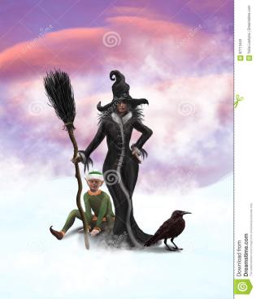
EL DUENDE MANUEL Y LA BRUJA NEGRA
Luís San Martín
En un lugar muy lejano, había un pueblo ubicado en el corazón de un gran bosque, que era habitado solo por pequeños duendes que llevaban una vida tranquila y feliz alejada de los seres humanos. Existía un duende llamado Manuel que vivía junto a su madre y sus tres hermanos, era el mayor de todos. Una noche recibió una visita inesperada de un hada la que le dijo a Manuel que su padre dentro de sus pertenencias había dejado al momento de morir una varita mágica dentro de un cofre escondido en un lugar del bosque, pero que para poder recuperarla debían emprender un largo viaje.
En compañía del hada, una madrugada saldrían rumbo al bosque para poder recuperar la varita que podría salvar su pueblo de ser atacado por una bruja negra, ella se quería apoderarse de esta varita para destruir el pueblo. Caminaron muchos días, el hada le dijo que la varita se encontraba en la cima de la montaña, Manuel miró hacia arriba y le dijo al hada que él no podía subir que lo hiciera ella que podía volar y llegar más rápido para recuperar la varita pero ella insistió y le dijo que solo él podía portar tal varita mágica con ese inmenso poder, entonces Manuel comenzó a subir luego de muchos intentos y caídas logró llegar, el hada lo esperaba para decirle el lugar exacto donde estaba, fue entonces que Manuel vio el destello más hermoso que jamás vio en su vida, tenía temor de tomarla pero ella le dijo que la varita sería su mejor amiga y compañera, que junto a ella se convertiría en el ser más poderoso de todo el bosque y que solo así podría proteger a su pueblo y familia de todo peligro en especial de la gran bruja negra que siempre quiso derrotar a los duendes y apoderarse del pueblo.
Tomo Manuel entonces la varita y sintió un poder mágico que jamás sintió antes, además pudo sentir también la presencia de su padre quien fue el duende más sabio del pueblo. Regresaron al pueblo, esta vez Manuel regresó volando con el poder que le entregó la varita .Manuel fue recibido por su familia con mucha alegría, su madre le dijo que lo amaba y que estaba feliz por su regreso, y justo en ese momento una sombra negra cubrió el pueblo era la bruja negra que ataca el pueblo con su hechizos malvados, los duendes corren y se esconden, pero Manuel decide enfrentarla, con su varita lanzó un rayo de luz muy poderoso que destruye la varita de la bruja y su escoba voladora, ella cayó y reconoció su derrota, y abandona el pueblo para nunca regresar, desde ese día Manuel se convirtió en el defensor y protector de todos los duendes , y fueron felices para siempre.

Slide 26
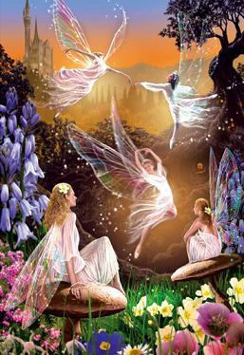
La piedra Afrodita
Paolo Arredondo
Hace algunos años atrás, no muchos, pero lo suficiente para que esta historia siga siendo narrada, existió el mundo mágico de hadas, donde cada ser mitológico o espiritual podía vivir en paz y armonía. Aquí vivían 3 amigos, sus nombres eran: Ankar, Afrodita y Krista. Ellos se conocían desde que los capullos del campo de margaritas abrían, ya que, de ahí salían todas las hadas. Estos amigos eran muy unidos, iban de arriba abajo juntos y jamás se separaban.
Lo único malo de este lugar es que hace muchos años hubo una guerra y todo lo que era flora y fauna se empezó a acabar, ya que, en la guerra destruyeron lo que era la fuente de vida de este mundo mágico. Pero por suerte la que es ahora nuestra alcaldesa encontró lo que quedaba de esa fuente, una pequeña roca a la cual nombraron ‘’Inframundita’’, esta fue y es la que ha sustentado a este mundo por todos estos años, por tanto, era muy protegida por este mundo.
Como no todo es risas y armonía, había un ser mitológico, un centauro, que estaba en contra de este mandato y que por alguna razón odiaba el lugar y la armonía que tenía, su nombre era Atticus. Este decidió robar la piedra y claro, no fue fácil, lo planeó durante años y llegó el día. Todo marchaba normal en la vida de las hadas y para él su plan iba de maravillas. Cuando todos estaban en el semanario que hacían cada mañana para asignar las tareas que tendría cada hada.
Llegó el momento, Atticus se robó la piedra, como era de esperar la flora y fauna empezó a desvanecerse rápidamente, al darse cuenta de lo ocurrido Kristen, Afrodita y Ankar, que iban tarde al seminario, comenzaron a volar rápidamente al lugar donde debía estar la piedra y notaron que evidentemente ya no estaba, empezaron a sacar rápidas conclusiones y dieron con Atticus, que siempre fue el ser más desagradable y antipático del pueblo. Volaron hasta lo más arriba que pudieron, para ver desde un buen ángulo y ahí Afrodita lo divisó corriendo hacia lo más alto de una montaña, para poder quebrar la piedra, volaron lo más rápido que podían y lo alcanzaron. Afrodita para distraer comenzó a luchar con Atticus, mientras Ankar y Krista intentaban buscar la piedra, pero en un momento escucharon el grito de afrodita, se voltearon y vieron que Atticus le había roto las alas y ambos cayeron desde el punto más alto de la montaña… Krista y Ankar, devastados y con ganas de llorar, siguieron buscando la piedra y cuando finalmente la encontraron la pusieron en su lugar y la alcaldesa para conmemorar a Afrodita, nombraron a la piedra en su nombre ‘’Afrodita’’.

Slide 27
LA SIRENA ESCLAVA
Dilaysi Miranda
Había una vez una sirena nadando en el mar junto a su familia, muy felices hasta que un día vino un barco español, quienes los querían capturar para convertirlos en esclavos porque en su continente no había sirenas, para estos trabajos dentro del agua tales como rescatar tesoros hundidos o reparar los barcos por debajo del agua, así que los españoles cazaron a la sirenita diciendo “después vendremos por más sirenas jajajaja”.
Ya en el barco de los españoles, estos pensaban en qué trabajo le ordenarían a la sirena, cuando uno de los marinos recordó que había un rey que pedía que le trajeran una sirena para su colección de seres mágicos, por lo que partieron a su continente para llevarla a ese castillo y venderla a un buen precio al rey con la finalidad de obtener permiso para navegar a mares prohibidos por la realeza.
Al llegar al castillo el rey vio a la sirena y quedó sorprendido de su belleza, pagando el monto pedido por los españoles y otorgándoles el permiso para navegar las aguas prohibidas, la mujer del rey celosa de la belleza de la sirenita sin que el rey se diera cuenta, tomó una poción y se la dio para que se convirtiera en humana, luego de esto la sirenita se desmayó despertando en un cuarto secreto donde la mujer del rey le presentó a sus hijas, Perla y Rubí, aún confundida por la transformación, la mujer trató de darle otra poción de control mental para esclavizarla pero no la tomó por su mal olor y sabor tirándola al suelo, lo que hizo enojar a la mujer dejándola sin comer y durmiendo en el piso de esa habitación.
Uno de los soldados del rey escuchó los llantos de la sirena encerrada en ese cuarto, preguntándole qué le pasaba, cuando este supo lo que había sucedido empezó a buscar una poción para que volviera a la normalidad y así pudiera volver con su familia, luego de unos minutos el soldado volvió con la poción y se la entregó para que cuando llegaran al mar se la tomara y pudiera estar con su familia, la sirenita agradecida con el soldado siempre que podía lo visitaba para saludarlo en la orilla de la playa, trayéndole como agradecimiento tesoros que encontraba en el fondo del mar.

Slide 28
Y… COLORÍN COLORADO,ESTE CUENTO…

